Slide 1


●● Android 本地存储
●● 王中山 - 字节跳动 Android工程师

Slide 2
●● 课程目标
01
系统理解Android设备的存储设计
02
学会在应用内以文件、键值对、数据库形式保存数据
03
了解如何在应用间分享文件和数据

Slide 3
●● Contents
01
Storage overview
02
Files
03
SharedPreferences
04
Database
05
Content Providers

Slide 4

●● Storage Overview

Slide 5
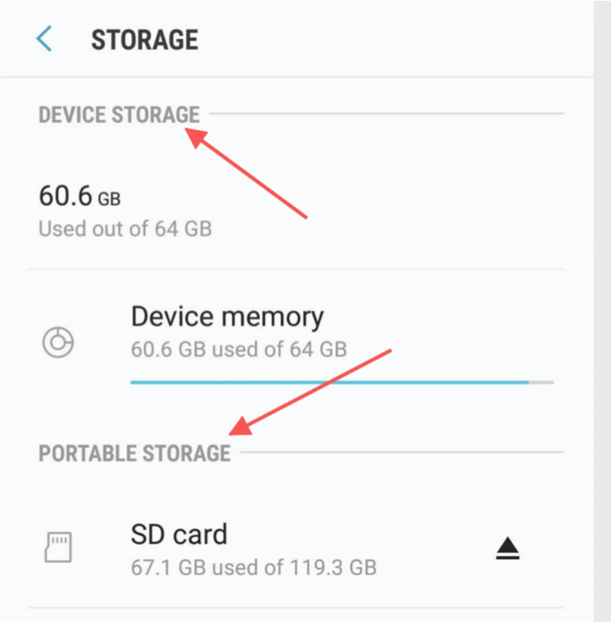
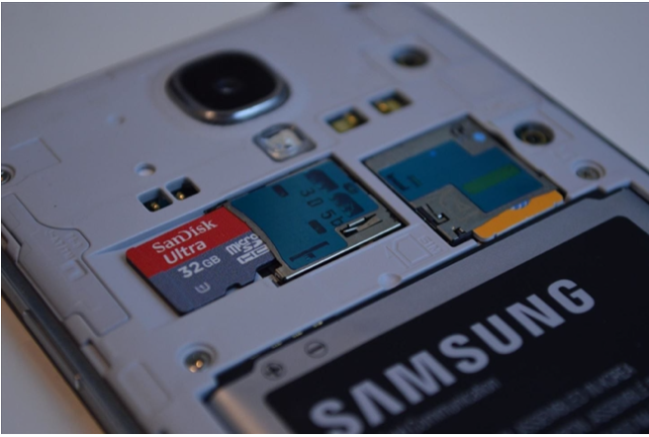
存储的物理介质
Device Storage
Portable Storeage

Slide 6
存储的逻辑分区
Internal storage
一般只存在于 Device Storage App-private 用户不可以直接读写 保证可用 有且仅有一个
External storage
一般只存在于 Device 和Portable Storage Word-accessible 用户可以直接读写 可以卸载后仍保留 不保证可用性（可能被挂载或物理移除） 可以有多个

Slide 7


存储目录 App-specific directory
Internal Storage
App-specific directory
files
cache
External Storage
App-specific directory
files
cache

Slide 8
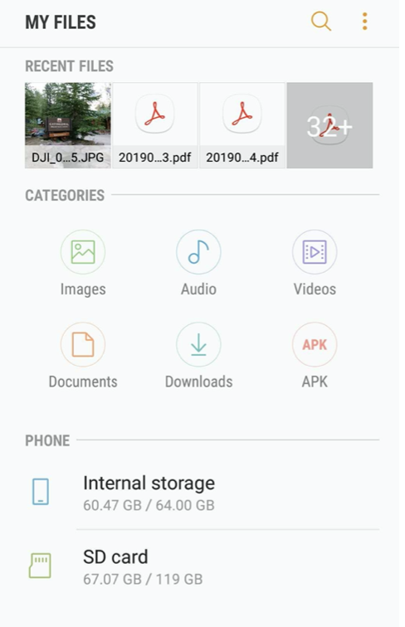
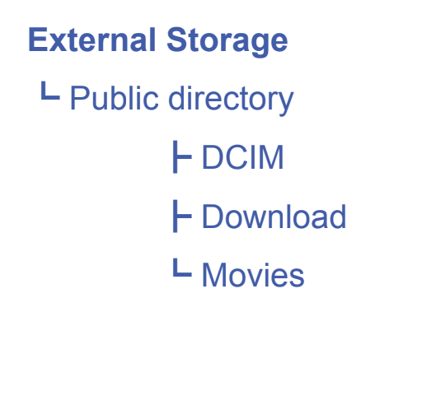
存储目录 Public directory

Slide 9
总结：存储目录的区别
 | Internal Private | External Private | External Public
本应用可访问 | Yes | Yes(4.4以前需要授权) | 有授权时 Yes
其他应用可访问 | No | 有授权时 Yes | 有授权时 Yes
用户可访问 | No(除非root) | Yes | Yes
可用性保证 | Yes | No | No
卸载后自动清除 | Yes | Yes | No

Slide 10
●● Files

Slide 11
App-specific directory 的获取
Internal
files 目录 : context.getFilesDir()
cache 目录 : context.getCacheDir()
自定义目录 : context.getDir(name, mode)
External
files 目录 : context.getExternalFilesDir(String type)
cache 目录：context.getExternalCacheDir()

Slide 12
Public directory 的获取
Public
标准目录：
Environment.getExternalStoragePublicDirectory(String type)
根目录：
Environment.getExternalStorageDirectory()

Slide 13
Public directory 的前置检查
1. 获取授权
<manifest xmlns:android="http://schemas.android.com/apk/res/android">
<uses-permission android:name="android.permission.WRITE_EXTERNAL_STORAGE" />
<uses-permission android:name="android.permission.READ_EXTERNAL_STORAGE"/>
</manifest>
ActivityCompat.requestPermissions(this, permisions.toArray(new String[permisions.size()]), REQUEST_CODE_PERMISSION);
2. 检查External Strage 的可用性

Slide 14
Public directory 的前置检查
2. 检查External Storage 的可用性
/* Checks if external storage is available for read and write */
public boolean isExternalStorageWritable() {
String state = Environment.getExternalStorageState();
if (Environment.MEDIA_MOUNTED.equals(state)) {
return true;
}
return false;
}
/* Checks if external storage is available to at least read */
public boolean isExternalStorageReadable() {
String state = Environment.getExternalStorageState();
if (Environment.MEDIA_MOUNTED.equals(state) ||
Environment.MEDIA_MOUNTED_READ_ONLY.equals(state)) {
return true;
}
return false;
}

Slide 15
●● SharedPreferences

Slide 16
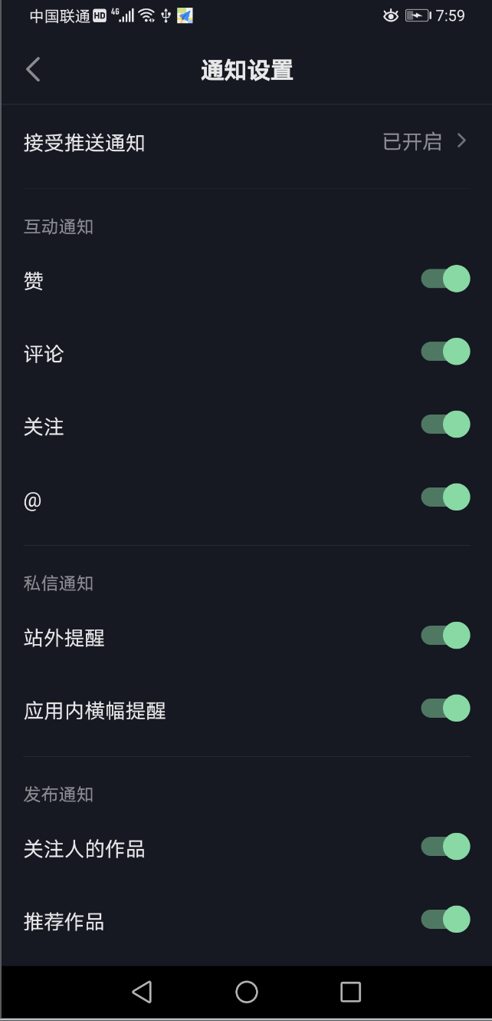
如何保存用户的配置信息？

Slide 17
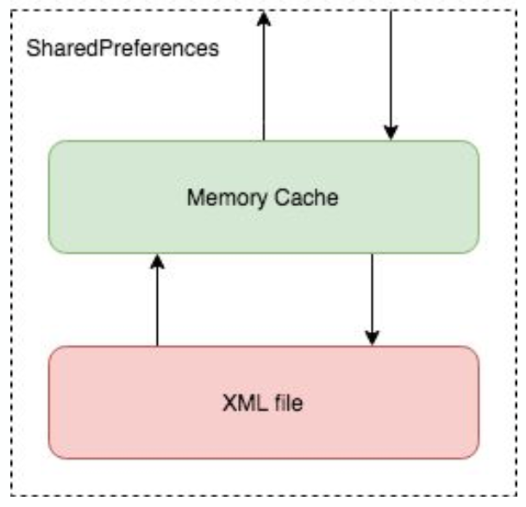
SharedPreferences 的原理
通过XML文件存储
一次性读取到内存
提供同步和异步两种写回文件的方式

Slide 18
获取 SharedPreferences
context.getSharedPreferences(name, Context.MODE_PRIVATE);
getActivity().getPreferences(Context.MODE_PRIVATE);
Mode 只能填 MODE_PRIVATE，以下都废弃
MODE_WORLD_READABLE
MODE_WORLD_WRITEABLE
MODE_MULTI_PROCESS

Slide 19
读 SharedPreferences
String getString(String key, String defValue);
Set<String> getStringSet(String key, Set<String> defValues);
int getInt(String key, int defValue);
long getLong(String key, long defValue);
float getFloat(String key, float defValue);
boolean getBoolean(String key, boolean defValue);

Slide 20
写 SharedPreferences
通过 Editor 类来提交修改事务
SharedPreferences sharedPref = getActivity().getPreferences(Context.MODE_PRIVATE); SharedPreferences.Editor editor = sharedPref.edit(); editor.putInt(getString(R.string.saved_high_score_key), newHighScore);
editor.commit(); // editor.apply();

Slide 21
写 SharedPreferences
commit 和 apply 的区别
commit()
同步写入内存和磁盘
有返回值
同时调用时，最后一次调用获胜
apply()
同步写入内存，异步保存磁盘
无返回值
同时调用时，最后一次调用覆盖

Slide 22
注意事项
sp 适合小量存储数据， 否则加载慢，占用大量内存
sp每次写入都是全量写入
不要将太大的配置项（key和value）存储到sp中，否则会占用大量内存
获取SharedPreferences对象的时候会读取sp文件，如果文件还没有读完，就执行了get和put操作，可能会出现等待的情况。

Slide 23
●● Database

Slide 24
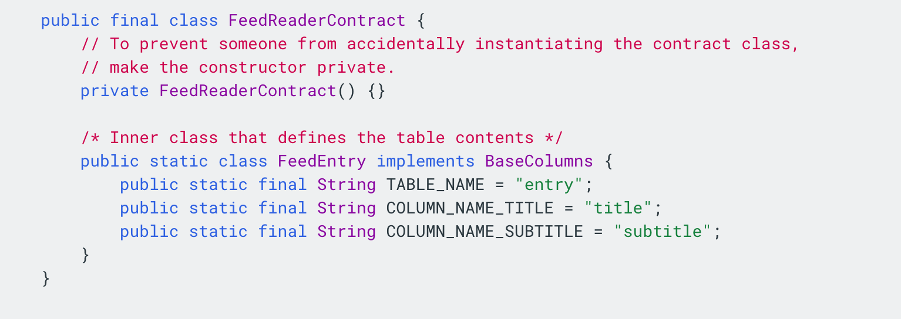
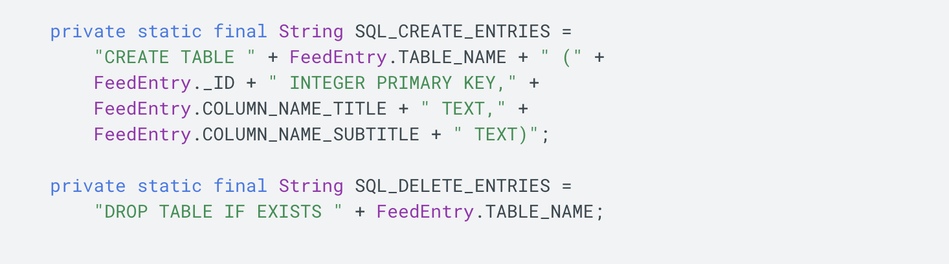
数据库的使用
1. 定义Contract静态类

Slide 25
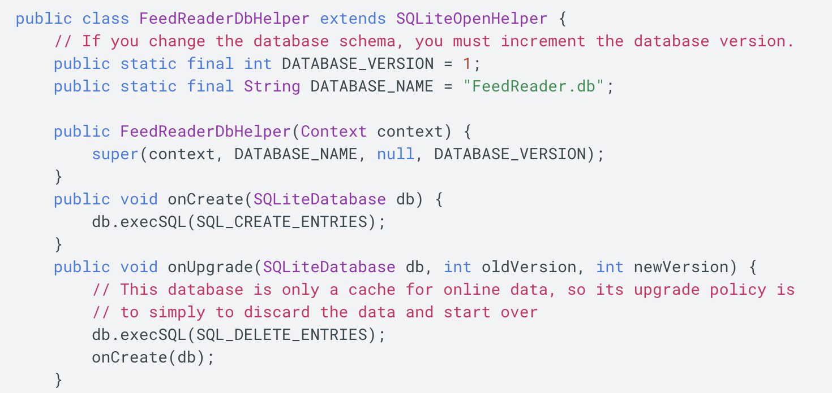
数据库的使用
2. 实现一个SQLiteOpenHelper
3. 实现数据库升级逻辑

Slide 26
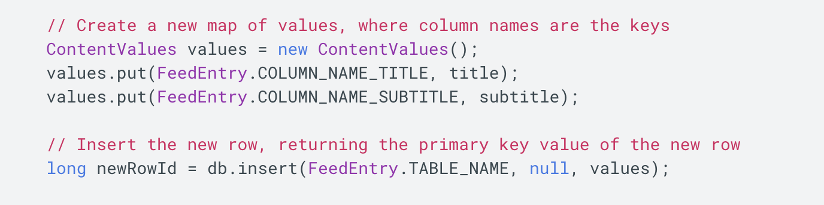
数据库的使用
4. 获取数据库实例
5. 增删改查

Slide 27
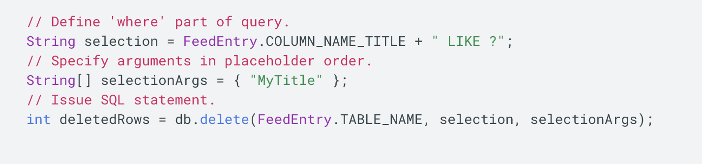
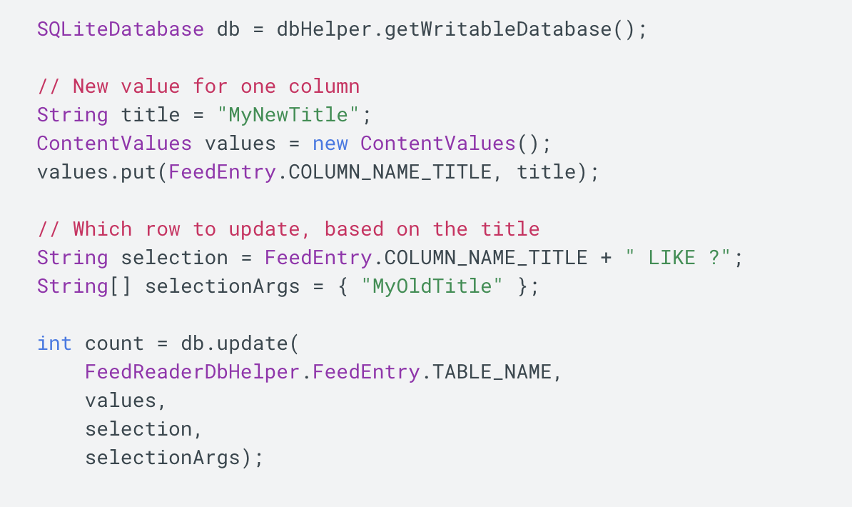
数据库的使用
5. 增删改查

Slide 28
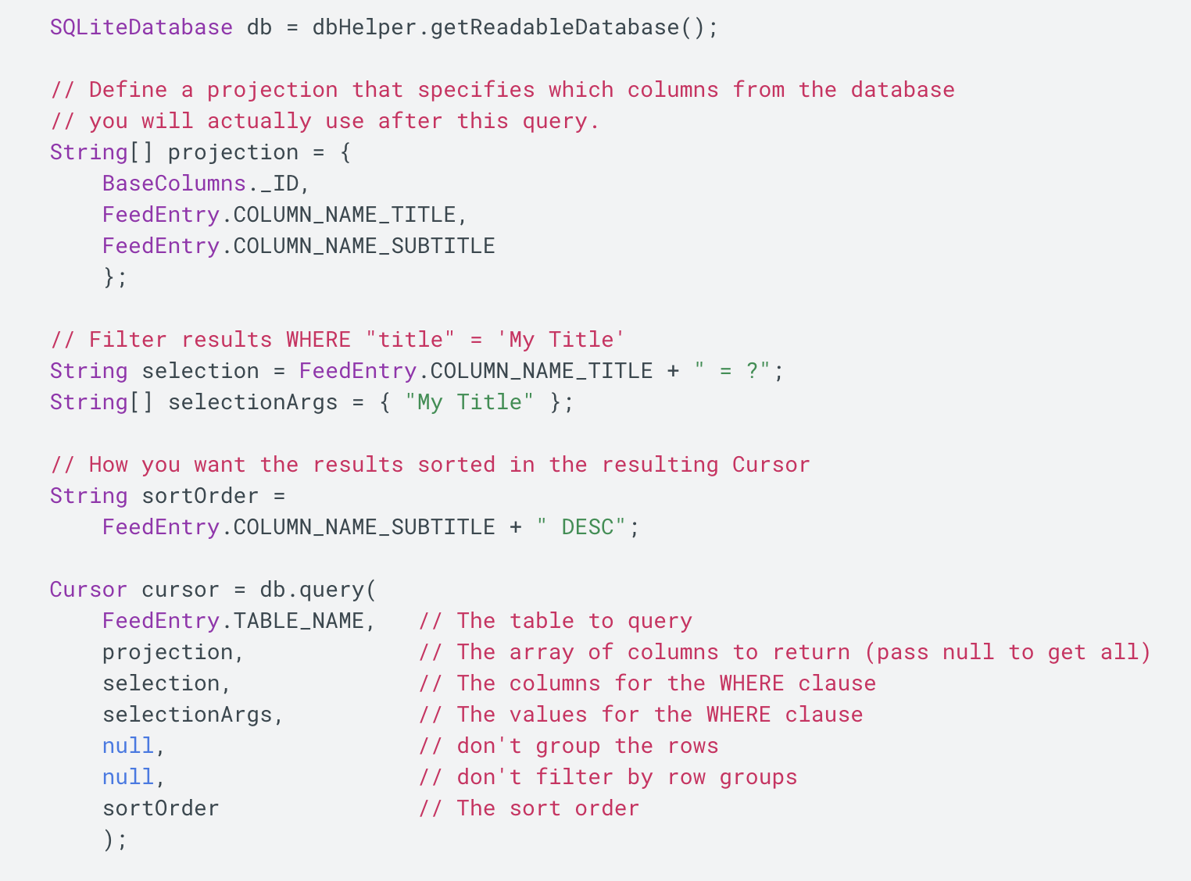
数据库的使用
5. 增删改查

Slide 29
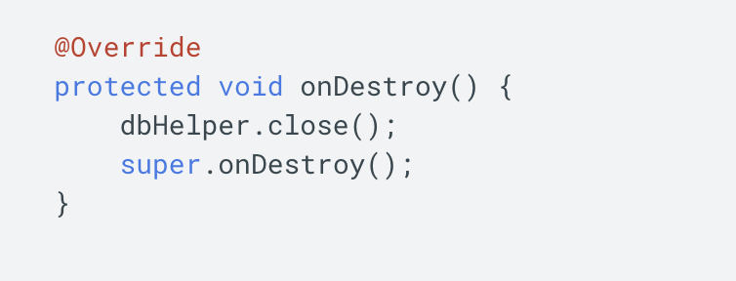
数据库的使用
6. 在合适的时机close数据库连接

Slide 30
Room Library *
Room
JetPack 中的库
对数据的使用做了一层ORM抽象
通过APT减少模板代码
SQLite APIs 的痛点：
SQL语句无编译时校验，容易出错，调试成本大；
表结构变化需要手动更新，并处理升级逻辑；
使用大量模板代码从SQL查询向JavaBeans转换。

Slide 31
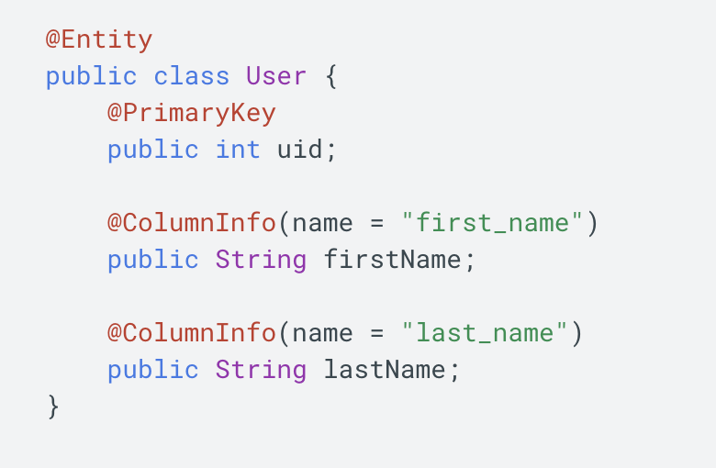
Room Library *
1. 定义JavaBean类

Slide 32
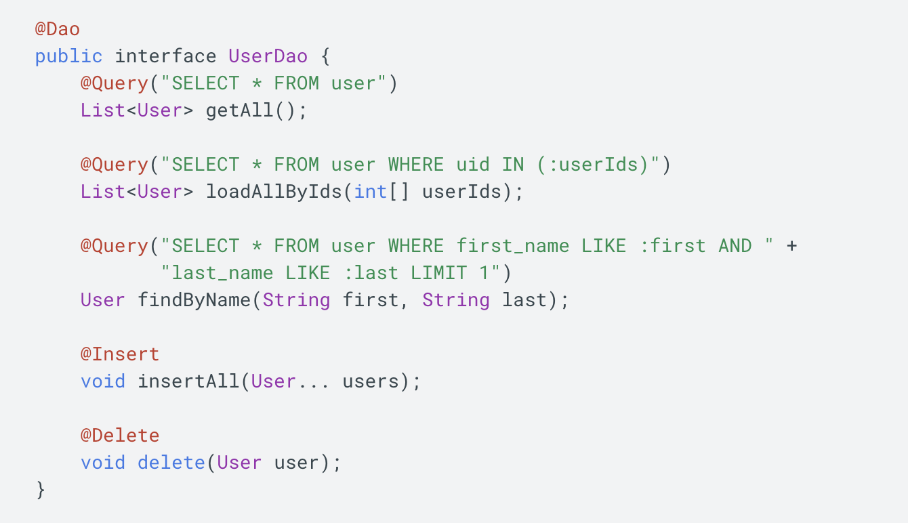
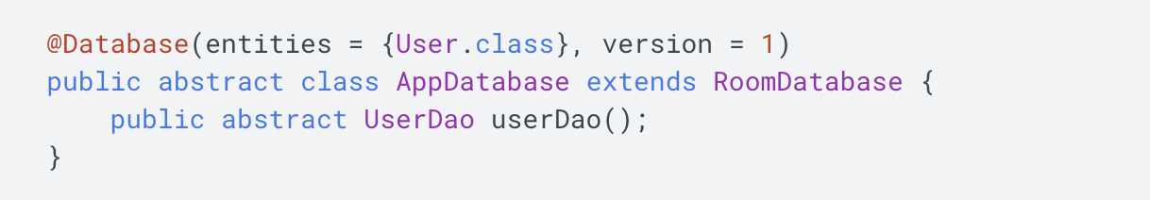
Room Library *
2. 定义Dao(Data Access Object)
3. 添加RoomDatabase

Slide 33
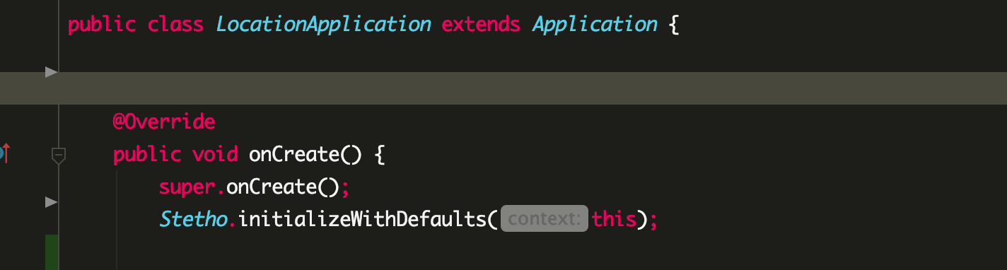
调试数据库
1. adb + sqlite3
2. Stetho
chrome://inspect/#devices
3. Database Inspector

Slide 34
注意事项
1. IO操作不能放在主线程
2. SQLiteDatabase建议设计成单例，否则在多线程的情况下有抛异常的风险

Slide 35
●● Content Providers

Slide 36
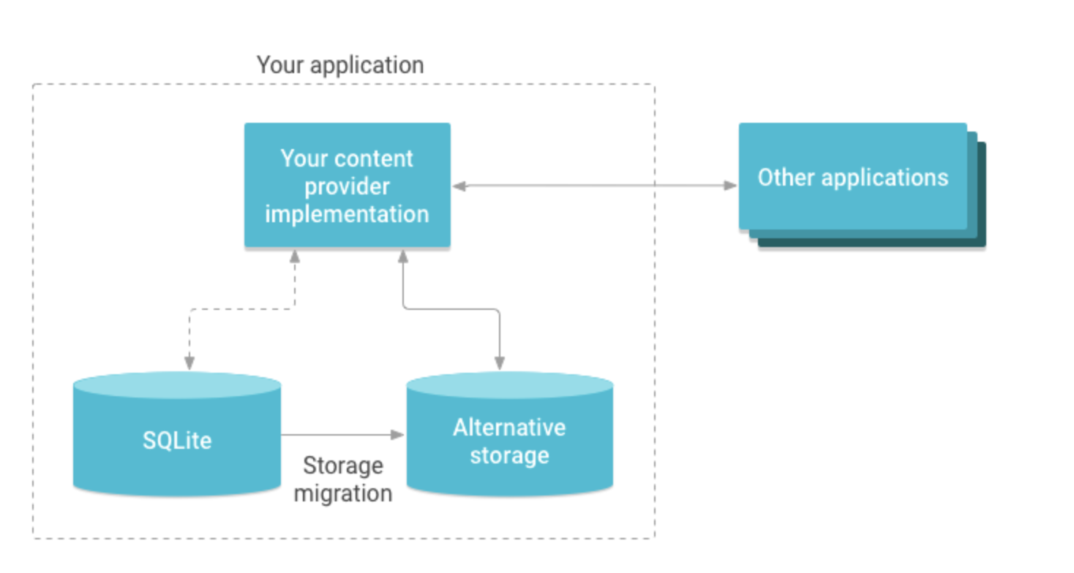
Content provider 架构
URI 模式是：
content://<authority>/<path>/<id>
例子：
content://com.example.app.provider/table2/*
content://com.example.app.provider/table3/6

Slide 37
●● Project

Slide 38
一个简单的 To-do List App

Slide 39
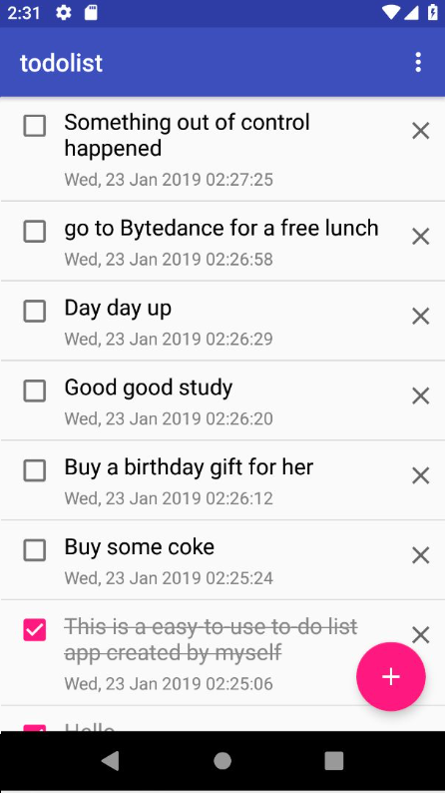
基础版要求
为To-do List的场景建立一个数据库，
完成数据库表的设计和创建；
进入主页后，从书库中查询所有的数据，并
以列表形式呈现出来。

Slide 40
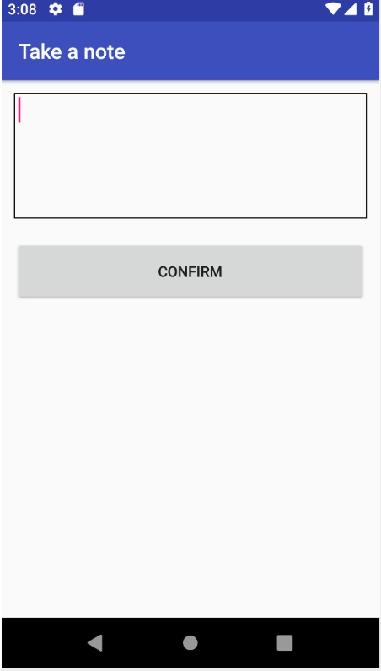
基础版要求
点击加号后跳转到一个新页面，输入任意内容，
点击“Confirm”后把内容插入数据库汇总，返回
主页并更新数据。

Slide 41
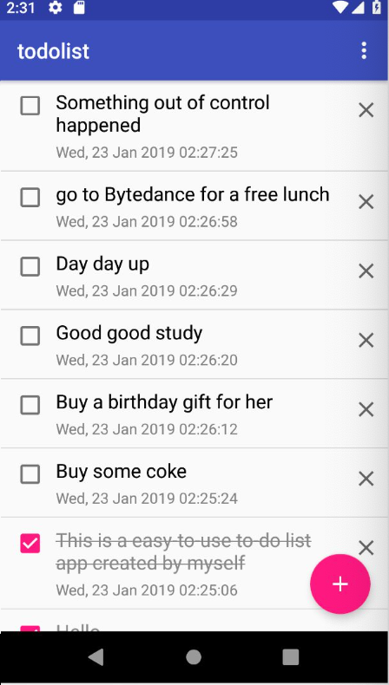
基础版要求
点击各个note前边的checkbox能把该条note
置为“已完成”，并更新数据库和UI；
点击每个note后边的x能把该条note删除，
并更新数据库和UI.

Slide 42
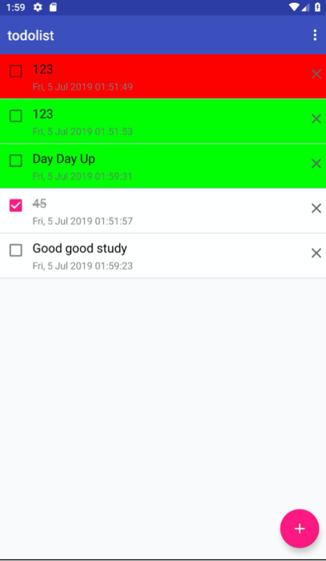
pro 版要求
在基础版的基础上增加“优先级”功能：
升级升级原数据库，增加“优先级”字段；
创建note时可以选择优先级；
优先级越高todo的显示在越顶部。

Slide 43

THANKS

